Slide 1
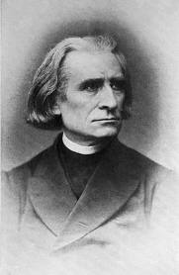
FRANZ LISZT 1811-1886
Predmet: GVZ

Slide 2
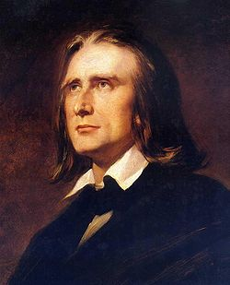
OSNOVNO
madžarski skladatelj
rojen oktober 1811, Doborjan – Madžarska
smrt julij 1886, Bayreuth – Nemčija (pri 75-ih)
obdobje – romantika
klavir
skladatelj, dirigent, učitelj, pianist

Slide 3
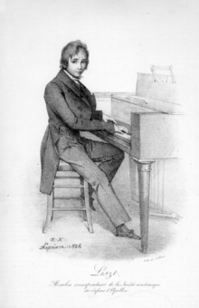
ŽIVLJENJE
slovaška starša (oče pianist)
kazal nagnjenost do glasbe
strogo učenje pod očetovim nadzorom, kljub slabemu zdravju
pri 9-ih ogrski plemiči omogočili študij na Dunaju
prvi nastop 1822 (pri 11-ih)
Karl Czerny, Antonio Salieri
med študijem Don Sancho (Grad ljubezni)

Slide 4
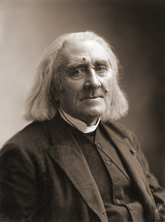
1832 videl Paganinija, bil navdušen
začel moderno glasbeno dobo (Berlioz, Paganini in Liszt)
z grofico Marie d'Agoult imel 2 hčerki, sina, ni bil poročen
potoval po Evropi
poznal Mendelssohna, Schuberta, Wagnerja
doživel spor, odšel v Anglijo, imel neverjeten koncert
sledi še ena turneja „Rad bi izginil v mraku“
premoženje kopni, zdravje se poslabša
postal menih, obiskal ga je papež
zadnja turneja uspešna
julija 1886 umrl (75 let)

Slide 5
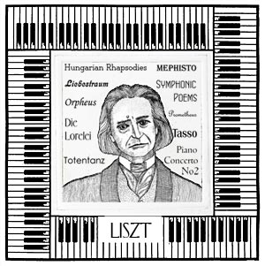
dela
Mefistov valček št. 1
Koncert za klavir št. 1
Madžarska rapsodija št. 2
Au Bord d`une Source (Ob izviru)

Slide 6
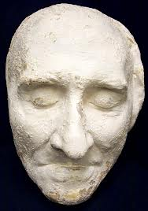
ZANIMIVOSTI
dirigiral brez palčice
igral brez partiture
igranje mejilo na demonično
pokopan blizu Wagnerja

Slide 7
Hvala za posluh!

